Slide 2
Studienarbeit/Diplomarbeit (Open Sans, 48 pt, fett)
Vorname Nachname Wintersemester/Sommersemester 20XX
Prüferin: Dr.-Ing. Birgit Jaekel Betreuende: Titel Vorname Nachname Titel Vorname Nachname
Foto
Hier steht das Thema Ihrer studentischen Arbeit 2-3 zeilig (Open Sans, max. 48 pt)
Überschrift 1 (Open Sans, 46 pt, fett)
Dies ist ein Beispiel-Textfeld. Bitte verwenden Sie: Open Sans, 36 pt, HKS 41
Größe:
Höhe: variabel
Breite: 39,5 cm
Position:
Horizontale Position: 43 cm Vertikale Position: 26 cm
Textfeld:
Linker Rand: 0,3 cm Rechter Rand: 0,3 cm Oberer Rand: 0,3 cm Unterer Rand: 0,3 cm
Füllung:
Einfarbige Füllung: HKS41, 90% Transparenz
Linie:
Einfarbige Linie
Farbe: HKS41
Stärke: 0,75 Pt.
Strichtyp: Uni
Abschlusstyp: Flach
Anschlusstyp: Rund
Überschrift 2 (Open Sans, 46 pt, fett)
Dies ist ein Beispiel-Textfeld. Bitte verwenden Sie: Open Sans, 36 pt, HKS 41
Größe:
Höhe: variabel
Breite: 39,5 cm
Position:
Horizontale Position: 43 cm Vertikale Position: 26 cm
Textfeld:
Linker Rand: 0,3 cm Rechter Rand: 0,3 cm Oberer Rand: 0,3 cm Unterer Rand: 0,3 cm
Füllung:
Einfarbige Füllung: HKS41, 90% Transparenz
Linie:
Einfarbige Linie
Farbe: HKS41
Stärke: 0,75 Pt.
Strichtyp: Uni
Abschlusstyp: Flach
Anschlusstyp: Rund
HKS 41
HKS 92
Tabelle 1: Beschriftung für eine Beispiel-Tabelle. Bitte verwenden Sie: Open Sans, 24 pt, HKS 92.
Webbereich | Ordner 1 | Ordner 2
Professur | Beschäftigte | Labore
Studium | Stundenplan | Lehrveranstaltungen
Forschung | Individualverkehr | Öffentlicher Personennahverkehr
Publikationen | Vorträge | Schriftenreihe
VIMOS | Symposium | Kolloquium
Abbildung 1: Beschriftung für eine Beispiel-Abbildung. Bitte verwenden Sie: Open Sans, 24 pt, HKS 92.

Slide 3
Fakultät
Informatik/Mathematik
AL
OPALADIN: ALADIN goes OPAL
Einführung
Problem- und Zielstellung
ALADIN (Generator für Aufgaben und Lösung-(shilf)en aus der Informatik und angrenzenden Disziplinen) ist ein Framework…
…zur deklarativen Modellierung von Aufgabentypen,
…zur automatischen Generierung von Aufgaben und Lösung(shilf)en,
…zur interaktiven Bearbeitung von individualisierten Übungsaufgaben,
…zum asynchronen Austausch und Nachvollziehen von Lösungsversuchen.
Problemstellung:
Kaum unbekannte Aufgaben zum selbständigen Üben
Keine Skalierung der Aufgaben hinsichtlich Schwierigkeitsgrad
Keine zentraler „Hub“ für Lehre und Lernen
Zielstellung:
Generierung beliebig vieler Aufgaben
Parametrisierung und Individualisierung der Aufgabengenerierung
Integration in bestehende Lernmanagementsysteme (LMS) wie OPAL
OPAL Integration
Authentifizierung via LTI Advantage (OPAL/Shibboleth)
Übermittlung von ALADIN-spezifischen Parametern zur Aufgabengenerierung via „Spezielle Konfiguration“
Aufzeichnen und Nachvollziehen der Lösungsversuche in ALADIN
Notenübertragung und –management in OPAL mittels des „Assignment und Grades Service“
Abbildung 1: LTI v1.3 Schnittstelle.
ALADIN Einsatzszenario
Erweiterungsmöglichkeiten
1. Lehrender erstellt Übungsaufgabe
2. Studierende bearbeiten Übungsaufgabe
3. Lehrende und Studierende besprechen Übungsaufhabe synchron
1. Lehrende erstellen Aufgabentyp
2. Studierende parametrisieren Aufgabengenerator
Dynamische Input-Variablen (Expertenregeln?)
Output-Variablen zur Steuerung des OPAL-Kurses (analog zu ONYX-Variablen)
Beliebige Key-Value-Paare als Response zur Darstellung im OPAL-Gradebook (evtl. mit ext[Extension]-Präfix)
Horizontale Scrollbar im OPAL-Gradebook
Implementation aller LTI v1.3 Schnittstellenmodule
Visuelles Autorentool zur vereinfachten Aufgabentyp-erstellung → Verwendung in Nicht-Informatik Domänen
METALADIN
Virtueller KI-gestützter Tutor
Automatische Generierung von Wissensgraphen
Sammeln, Anonymisieren, Analysieren und Bereitstellen von Lernendendaten
Abbildung 1: L. Lehre ohne ALADIN, R. Lehre mit ALADIN
Projektleiter
Prof. Dr. Torsten Munkelt
HTW Dresden
torsten.munkelt@htw-dresden.de
Zweitprojektleiter
Prof. Dr. Ralf Laue
Westsächsische Hochschule Zwickau
ralf.laue@fh-zwickau.de
Projektmitarbeiter
M. Sc. Paul Christ
HTW Dresden
paul.christ@htw-dresden.de
Diese Maßnahme wird mitfinanziert durch Steuermittel auf der Grundlage des von den Abgeordneten des Sächsischen Landtages beschlossenen Haushaltes.

Slide 4

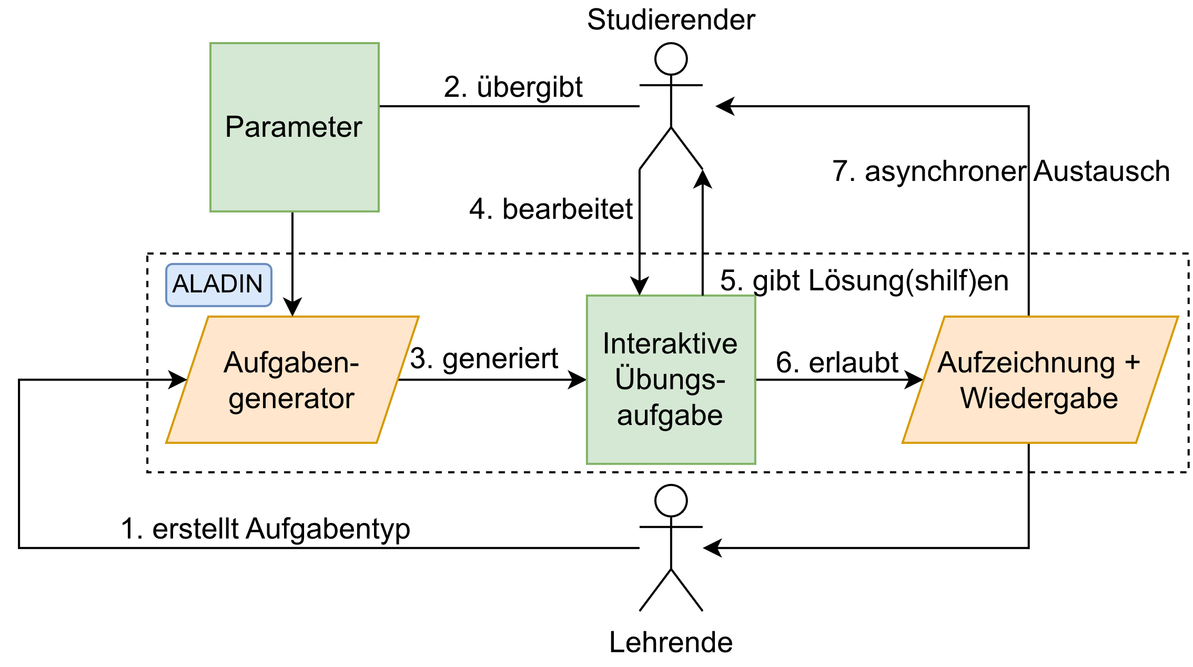
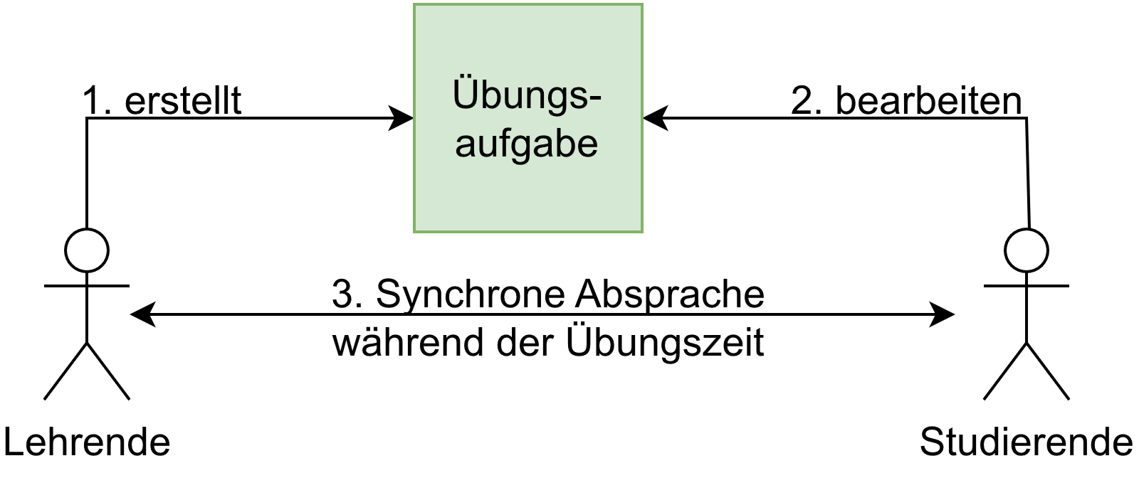
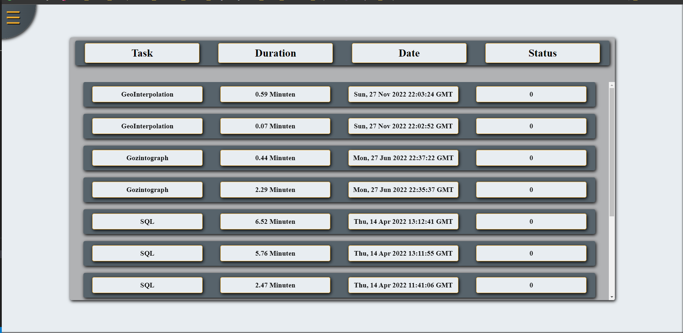
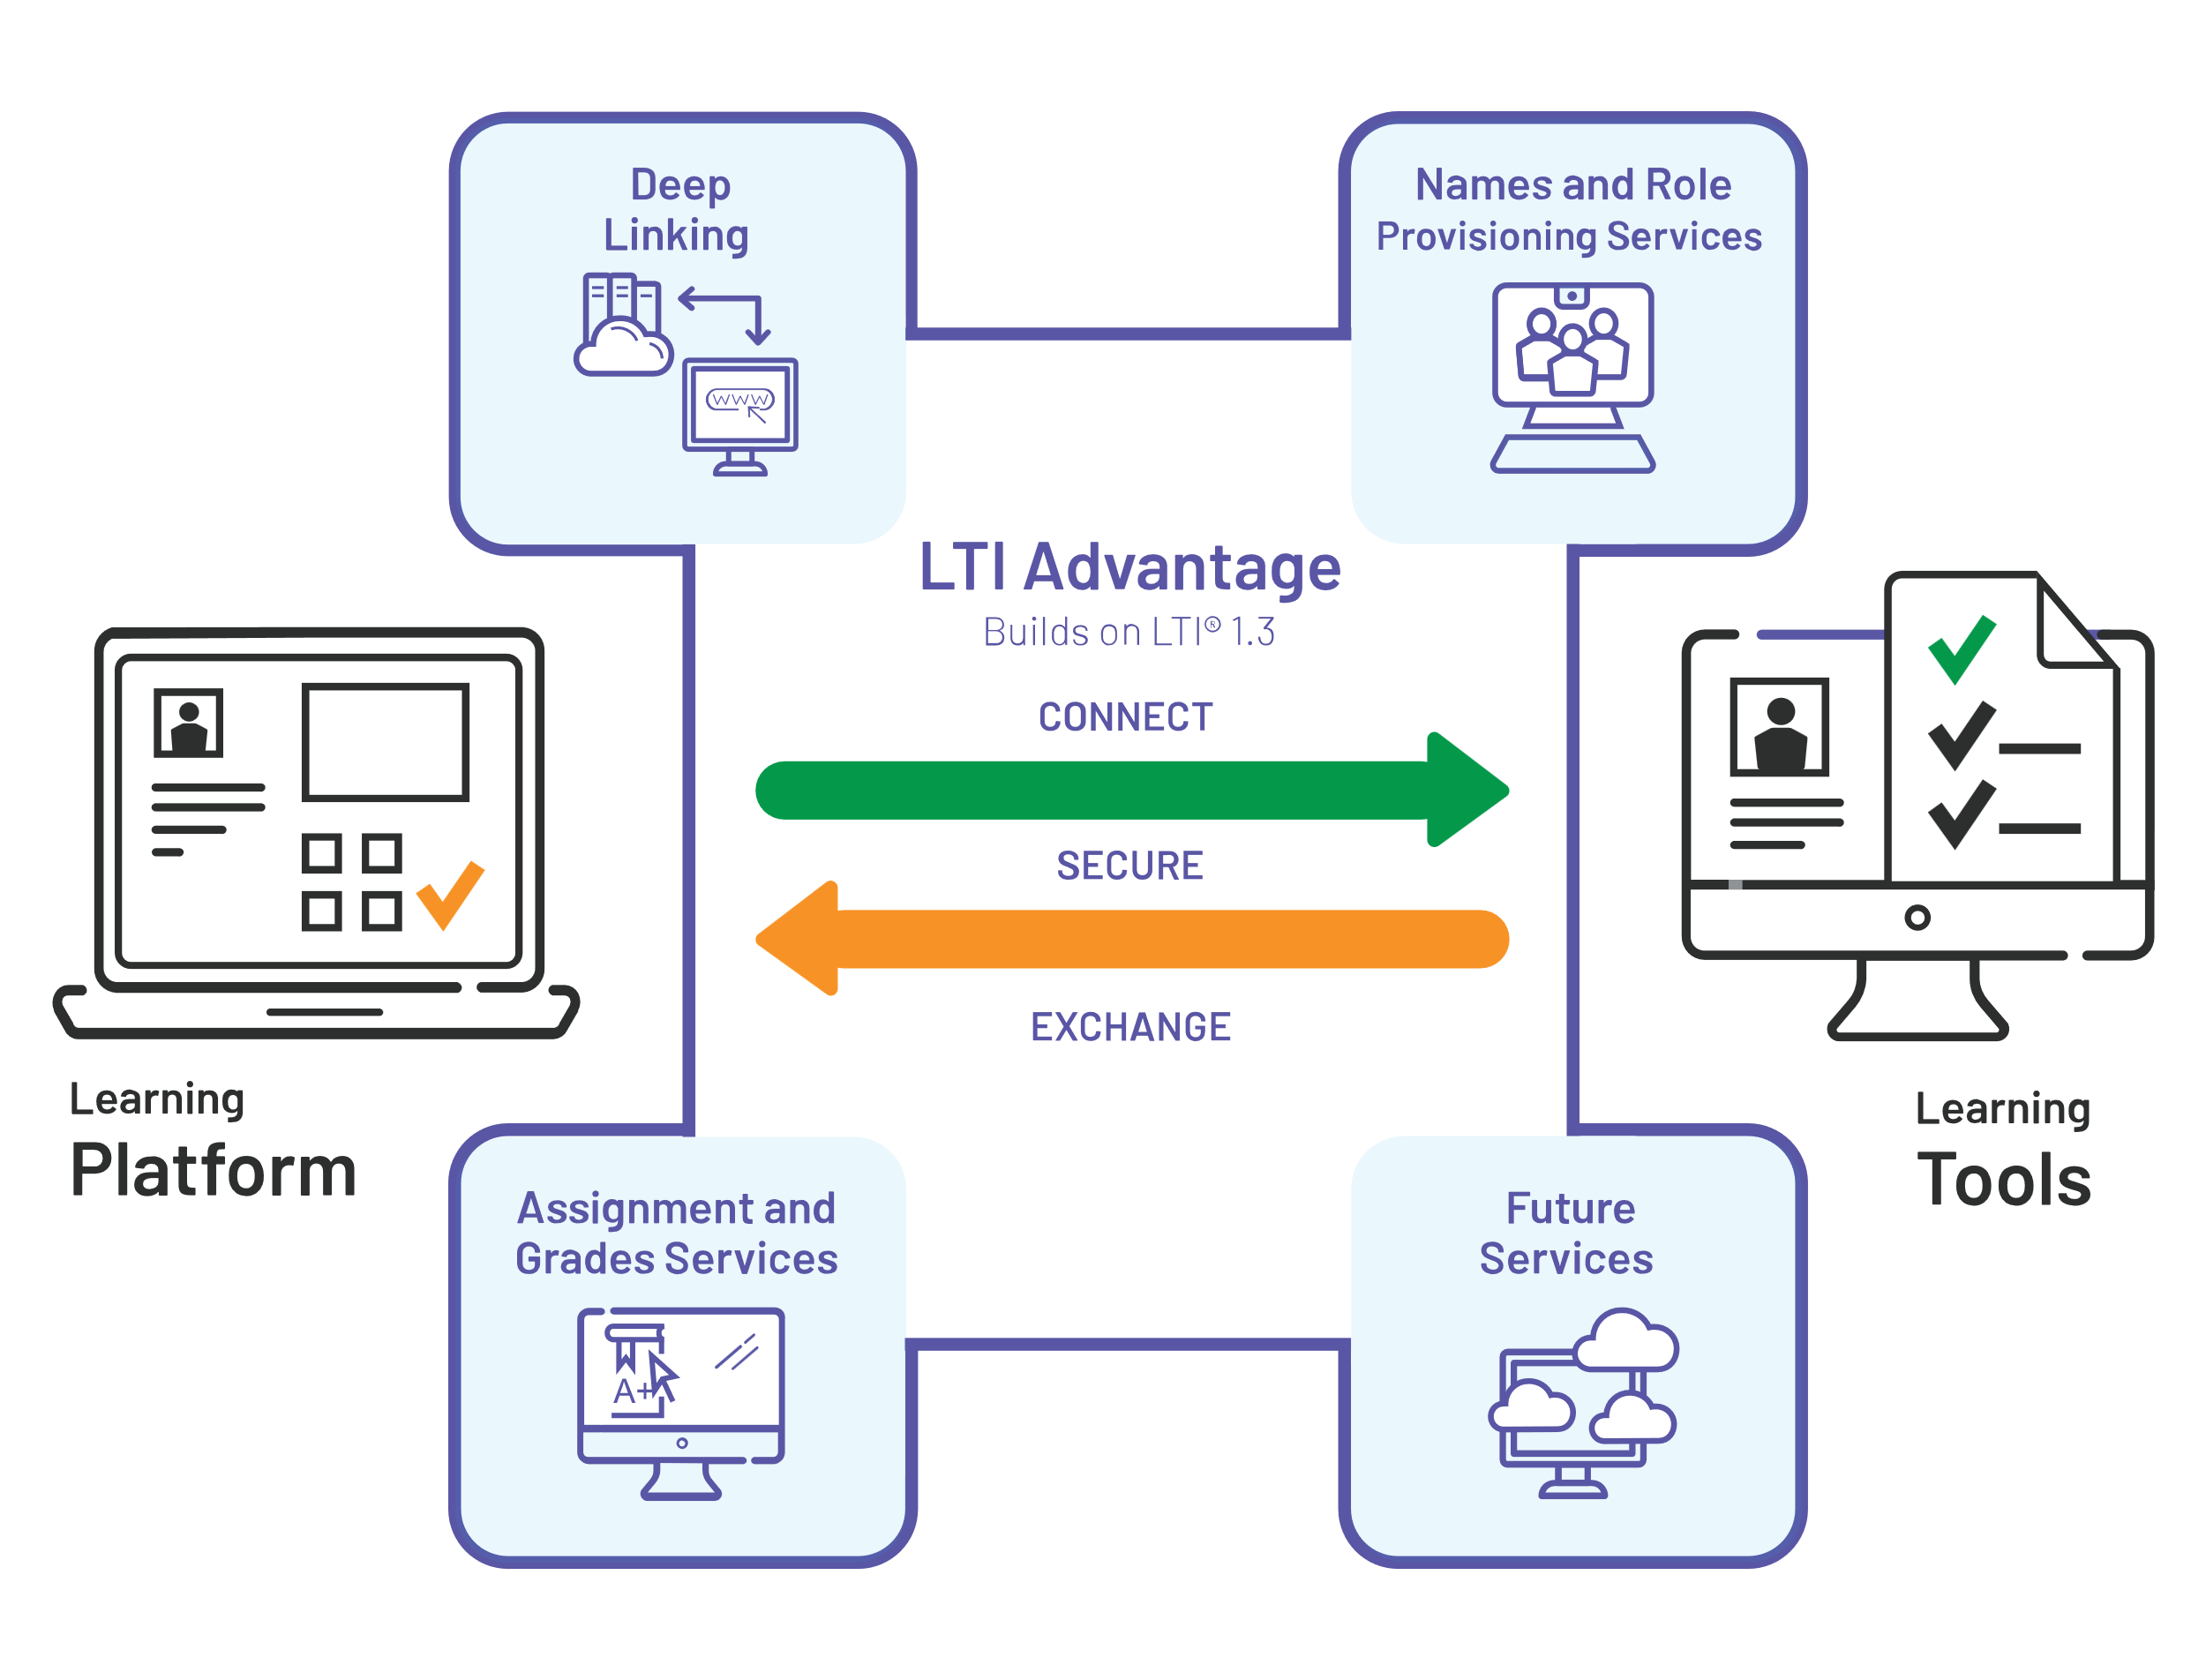
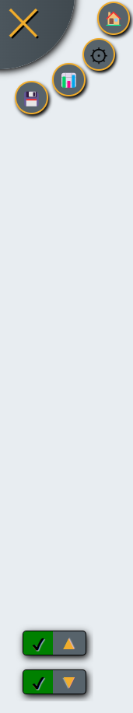
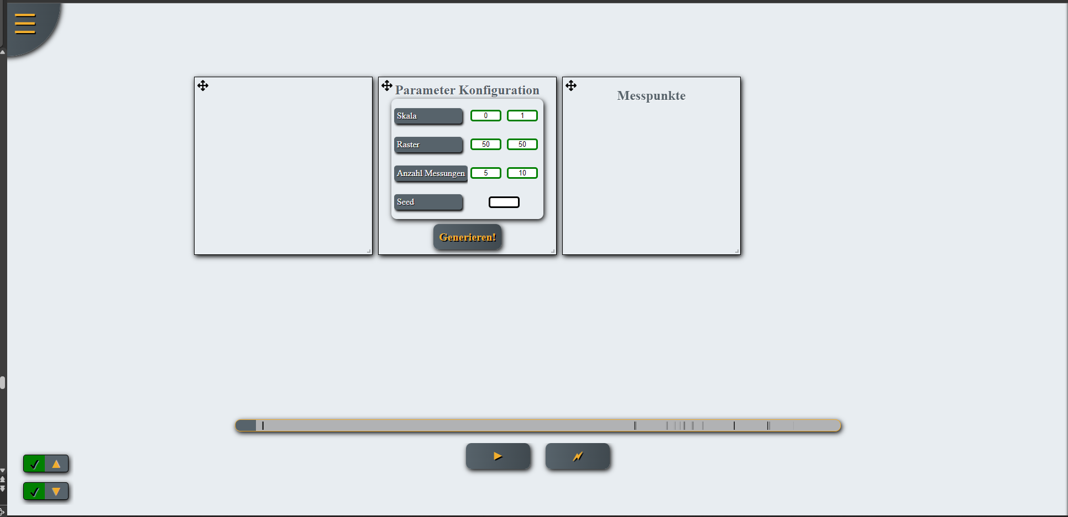
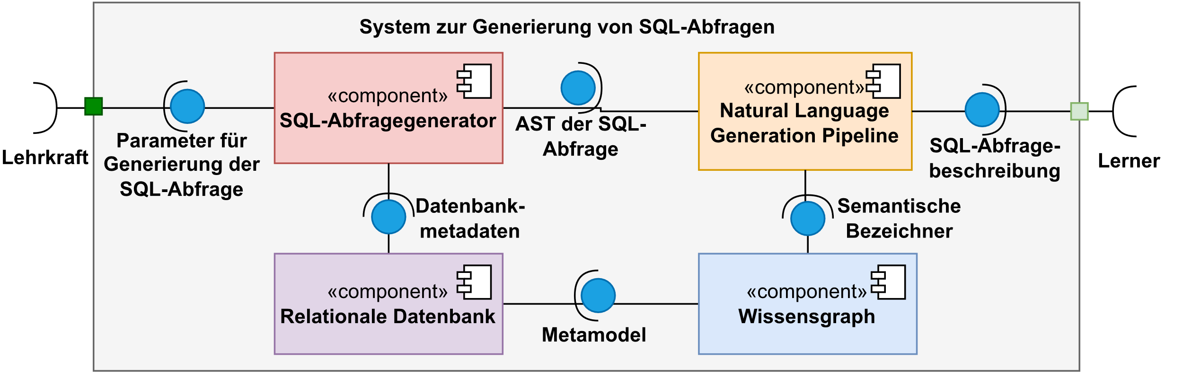

Fakultät
Informatik/Mathematik
AL
OPALADIN: ALADIN goes OPAL
Einführung
Motivation
ALADIN (Generator für Aufgaben und Lösung-(shilf)en aus der Informatik und angrenzenden Disziplinen) ist ein Framework
zur deklarativen Modellierung von Aufgabentypen,
zur automatischen Generierung von Aufgaben und Lösung(shilf)en,
zur interaktiven Bearbeitung von individualisierten Übungsaufgaben,
zum asynchronen Austausch und Nachvollziehen von Lösungsversuchen.
Problemstellung:
Kaum unbekannte Aufgaben zum selbständigen Üben
Keine Skalierung der Aufgaben hinsichtlich Schwierigkeitsgrad
Keine orts- und zeitflexible Lehre
Hoher Aufwand für Lehrkräfte bei der Aufgabenerstellung und -korrektur
Keine zentraler „Hub“ für Lehre und Lernen
Zielstellung:
Generierung beliebig vieler Aufgaben
Parametrisierung und Individualisierung der Aufgabengenerierung
Fachlich, zeitlich und institutionell flexible Nutzbarkeit
Aufwandsreduktion in der Aufgabenerstellung und -korrektur
Integration in bestehende Lernmanagementsysteme (LMS) wie OPAL
Abbildung 1: L. Lehre ohne ALADIN, R. Lehre mit ALADIN
OPAL Integration
OPALADIN Funktionalität
2. Redirect
Authentifizierung via LTI Advantage (OPAL/Shibboleth)
Übermittlung von ALADIN-spezifischen Parametern zur Aufgabengenerierung via „Spezielle Konfiguration“
Aufzeichnen und Nachvollziehen der Lösungsversuche in ALADIN
Notenübertragung und –management in OPAL mittels des „Assignment und Grades Service“
4R-Prinzip für asynchronen Austausch
Deklarative Aufgabentyperstellung
Wiederverwendbarkeit von Aufgabenbestandteilen (UI- und Generatoren-elemente)
Gamification und Spaced Repetition
1. Record
3. Replay
Abbildung 3: 4R-Prinzip
4. Resume
Abbildung 2: LTI v1.3 Schnittstelle.
Informatik | Wirtschafts-informatik | Geo-informatik | Betriebs-wirtschaft | Chemie
SQL-Abfrage-generierung | Stücklisten-auflösung | Interpolations-verfahren Graph -algorithmen | Vorwärts-, Rückwärts-terminierung Gantt | Reaktions-gleichungen IUPAC-Nomen-klatur
Tabelle 1: ALADIN-Aufgabentypen
Generierung semantisch plausibler SQL-Aufgaben
Erweiterungsmöglichkeiten
Annotation semantischer Bezeichner für Tabellen und Fremdschlüsselbeziehungen der IMDB-DB in Wissensgraph
Traversieren des Datenbankgraphen zur Auswahl der Tabellen und zufällige Generierung von SQL-Abfragebestandteilen
„Übersetzung“ der SQL-Abfrage in natürliche Sprache
OPAL
Dynamische Input-Variablen (Expertenregeln?)
Output-Variablen zur Steuerung des Kurses (analog zu ONYX-Variablen)
Key-Value-Paare als Response zur Darstellung im Gradebook (evtl. mit ext[Extension]-Präfix)
Horizontale Scrollbar im Gradebook
Implementation aller LTI v1.3 Schnittstellenmodule
ALADIN
Visuelles Autorentool zur vereinfachten Aufgabentyp-erstellung → Verwendung in Nicht-Informatik-Domänen
METALADIN
Virtueller KI-gestützter Tutor
(Semi-)Automatische Generierung von Wissensgraphen
Sammeln, Anonymisieren, Analysieren und Bereitstellen von Lernerdaten
Abbildung 4: Komponentendiagram des Systems zur Generierung semantisch plausibler Aufgaben
Projektleiter
Prof. Dr. Torsten Munkelt
HTW Dresden
torsten.munkelt@htw-dresden.de
Zweitprojektleiter
Prof. Dr. Ralf Laue
Westsächsische Hochschule Zwickau
ralf.laue@fh-zwickau.de
Projektmitarbeiter
M. Sc. Paul Christ
HTW Dresden
paul.christ@htw-dresden.de
Diese Maßnahme wird mitfinanziert durch Steuermittel auf der Grundlage des von den Abgeordneten des Sächsischen Landtages beschlossenen Haushaltes.

